Slide 1
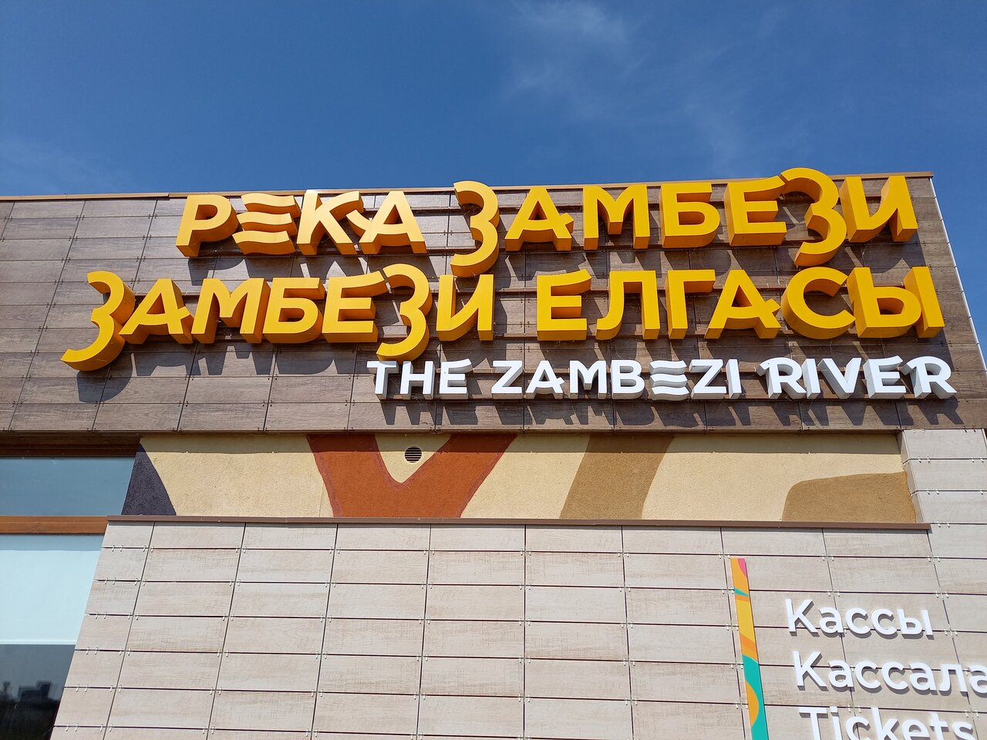
Путешествие в зоопарк
ВИРТУАЛЬНАЯ ЭКСКУРСИЯ В ЗООПАРК
Подготовила
воспитатель МБДОУ ДС №2
города Кузнецка
Чернова Е.А.
Подготовила
воспитатель МАДОУ «Детский сад» №340
города Казани ВАСИНА А.А.

Slide 3
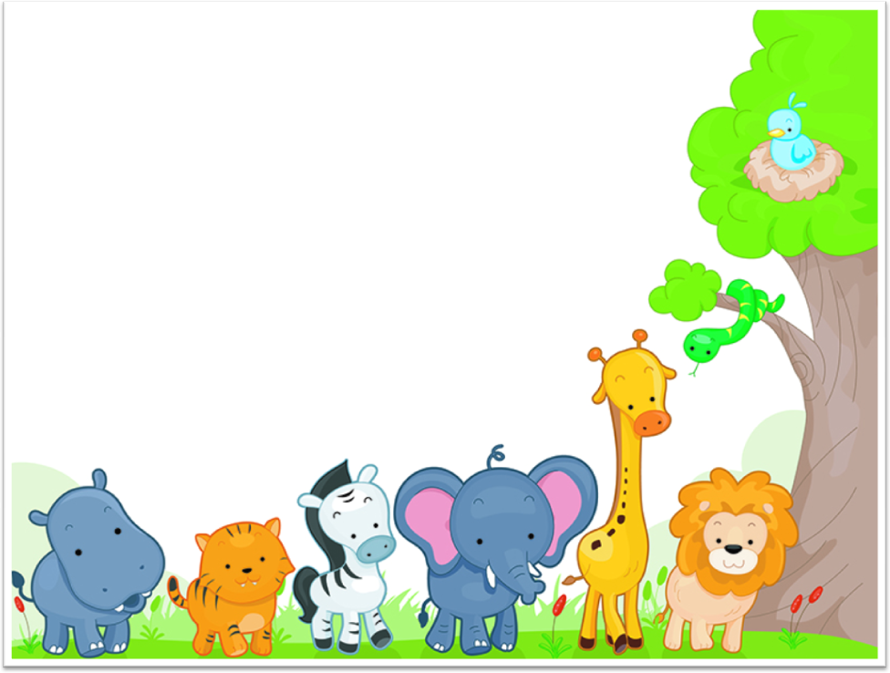
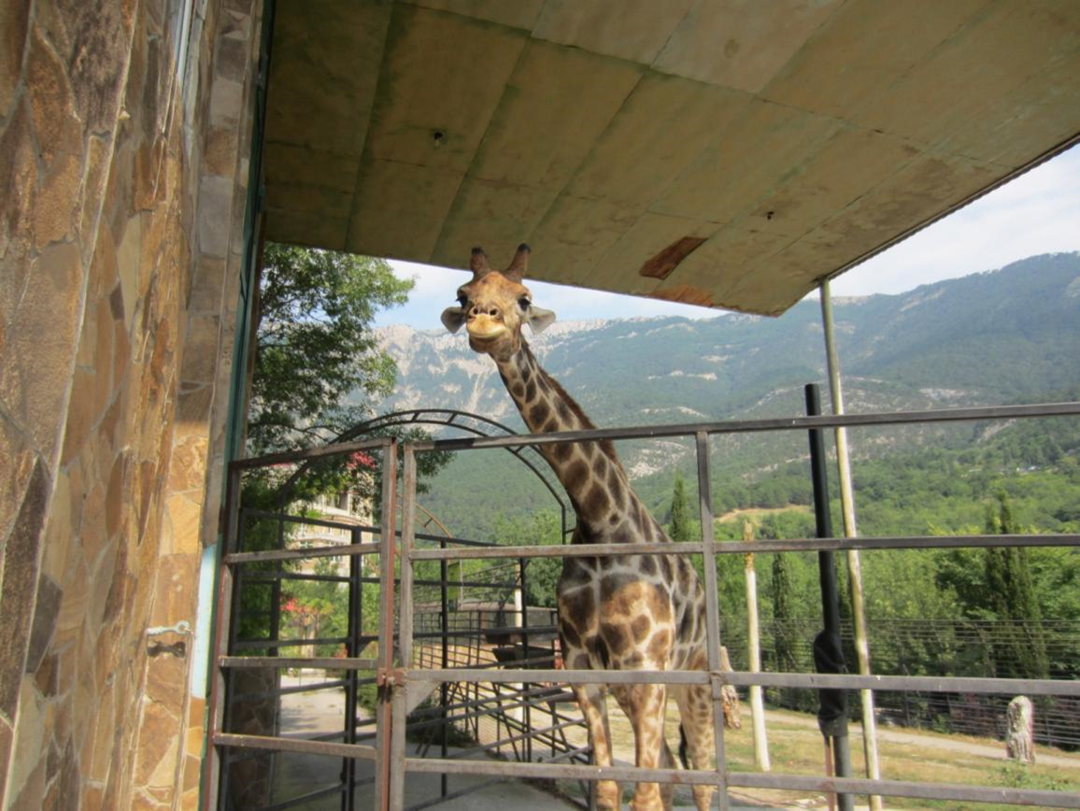
Тигр

Slide 4
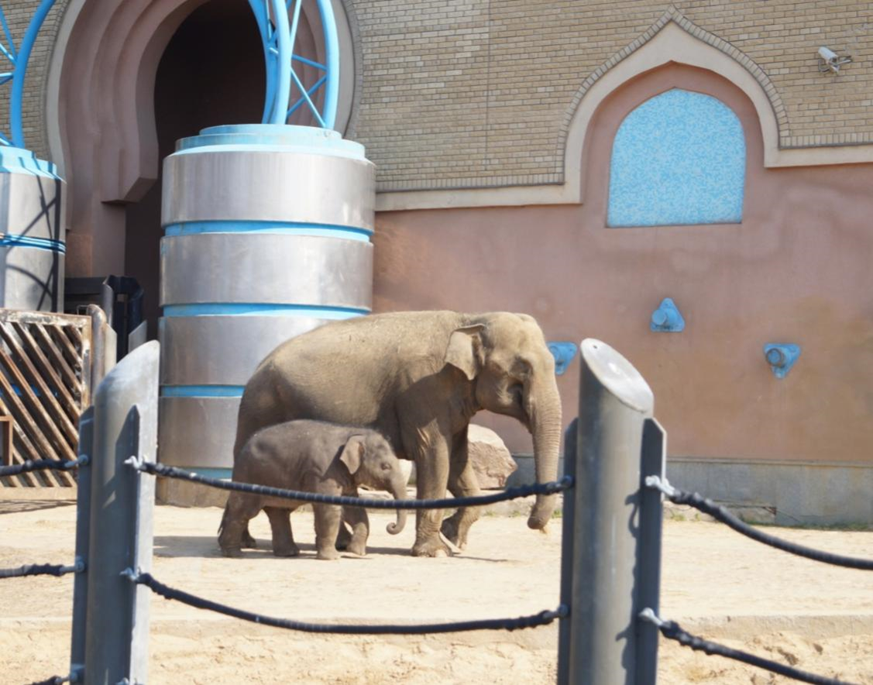
Тигр

Slide 5
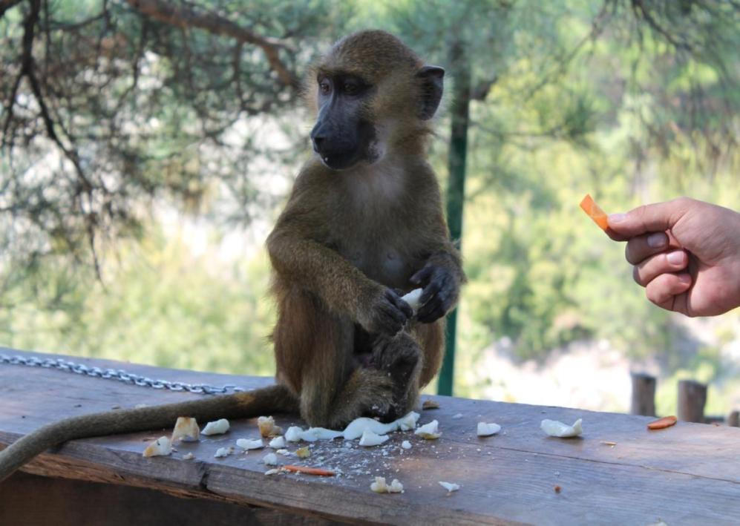
Тигр

Slide 6
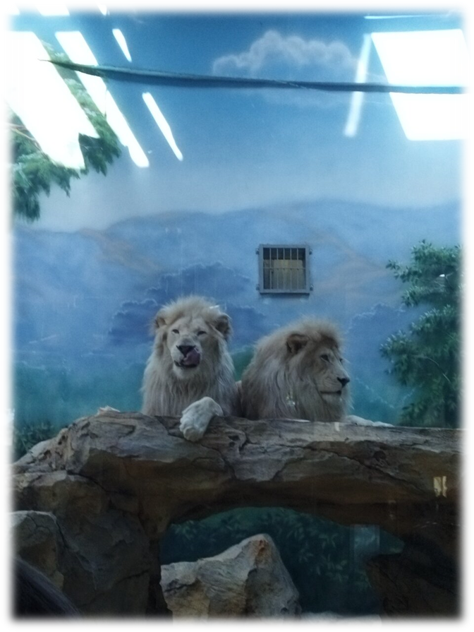
Тигр

Slide 7
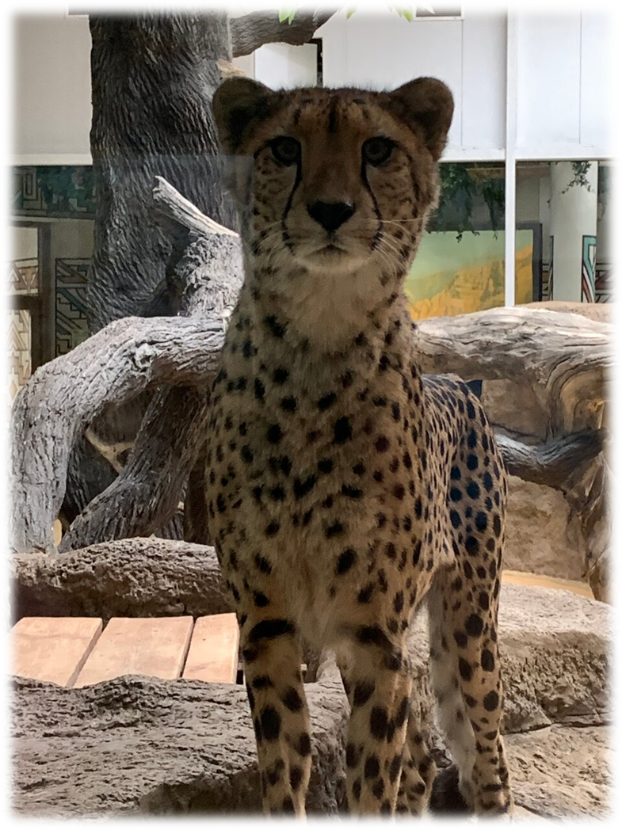
Тигр

Slide 8
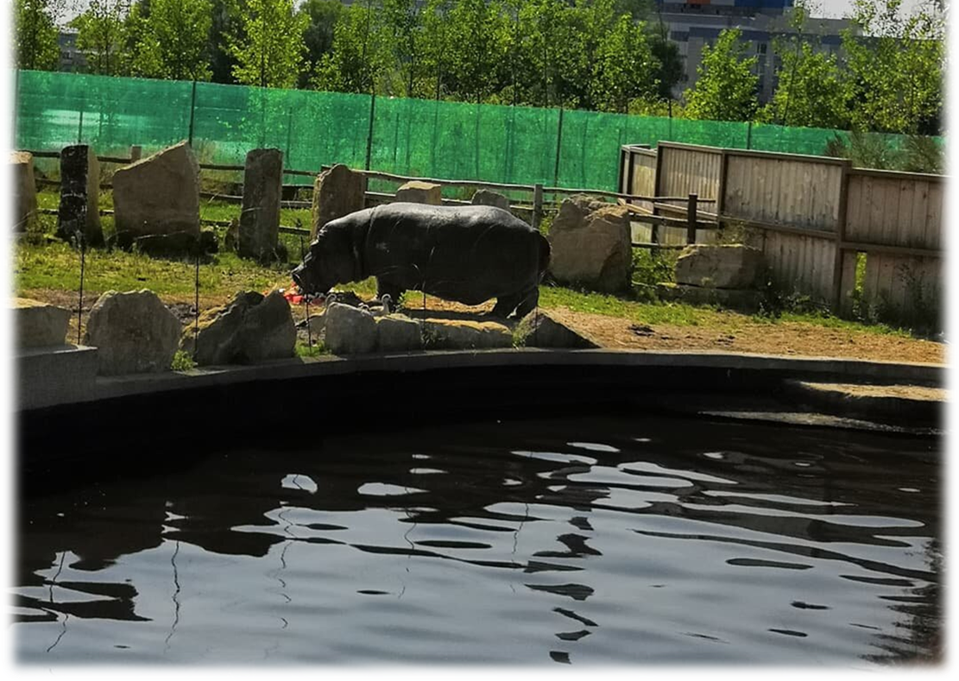
Тигр

Slide 9
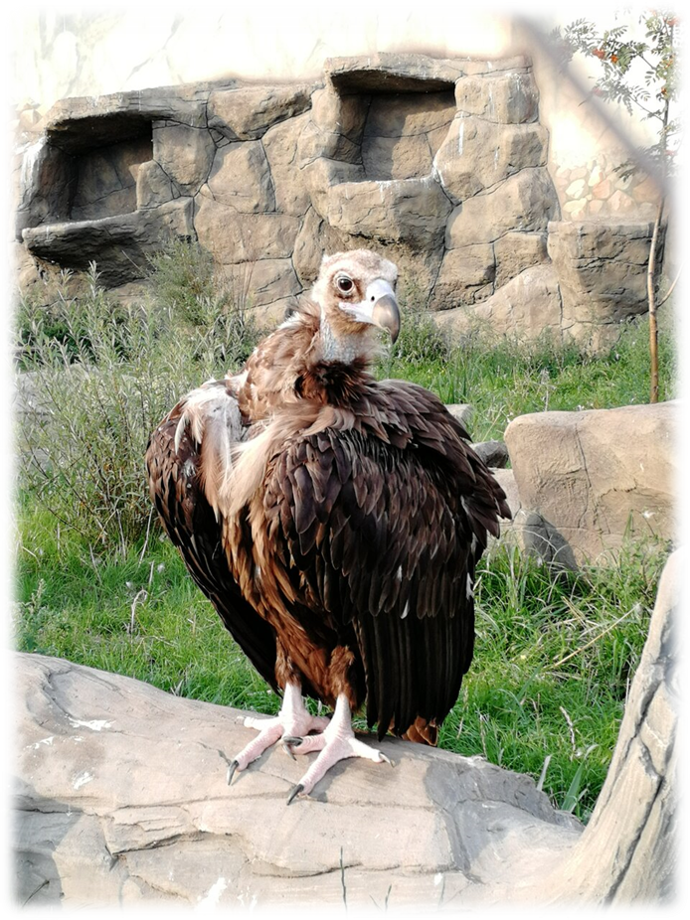
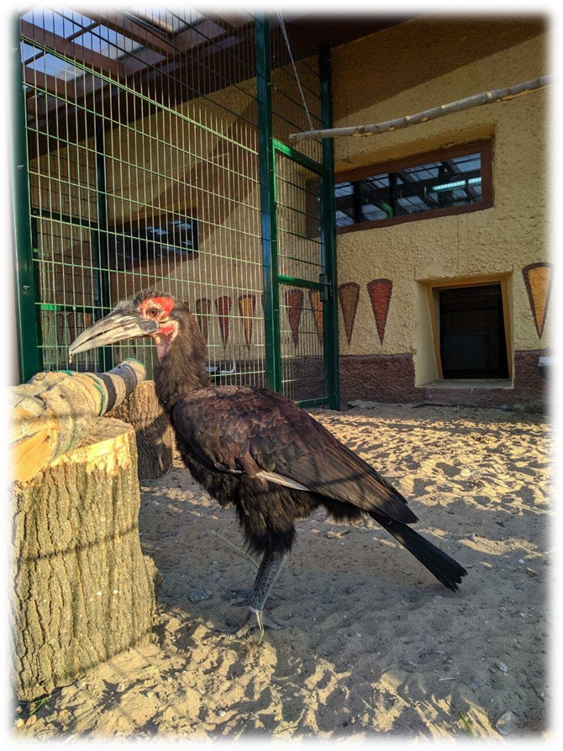
Тигр

Slide 10
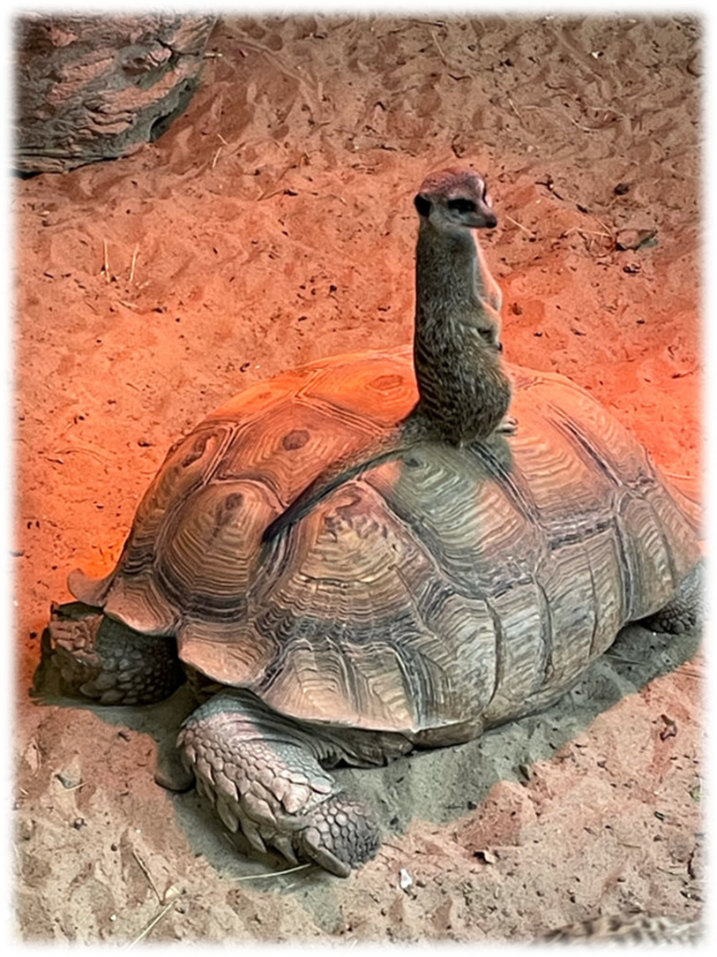
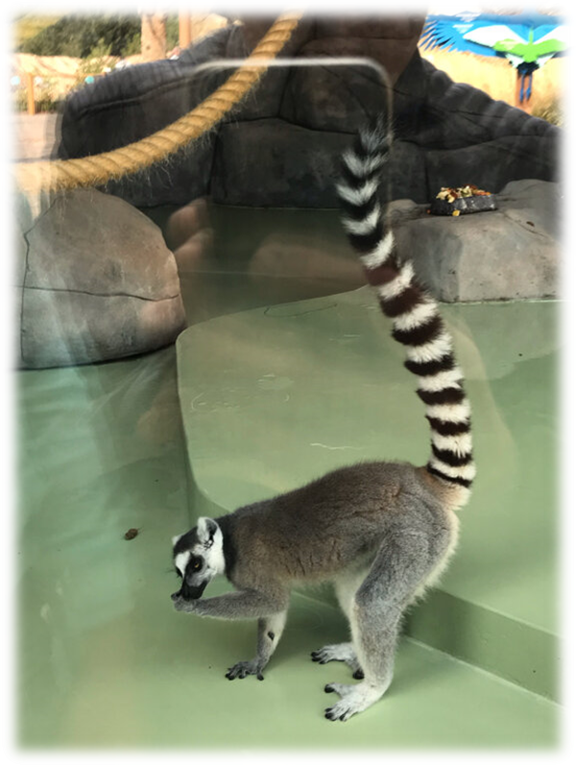
Тигр

Slide 11
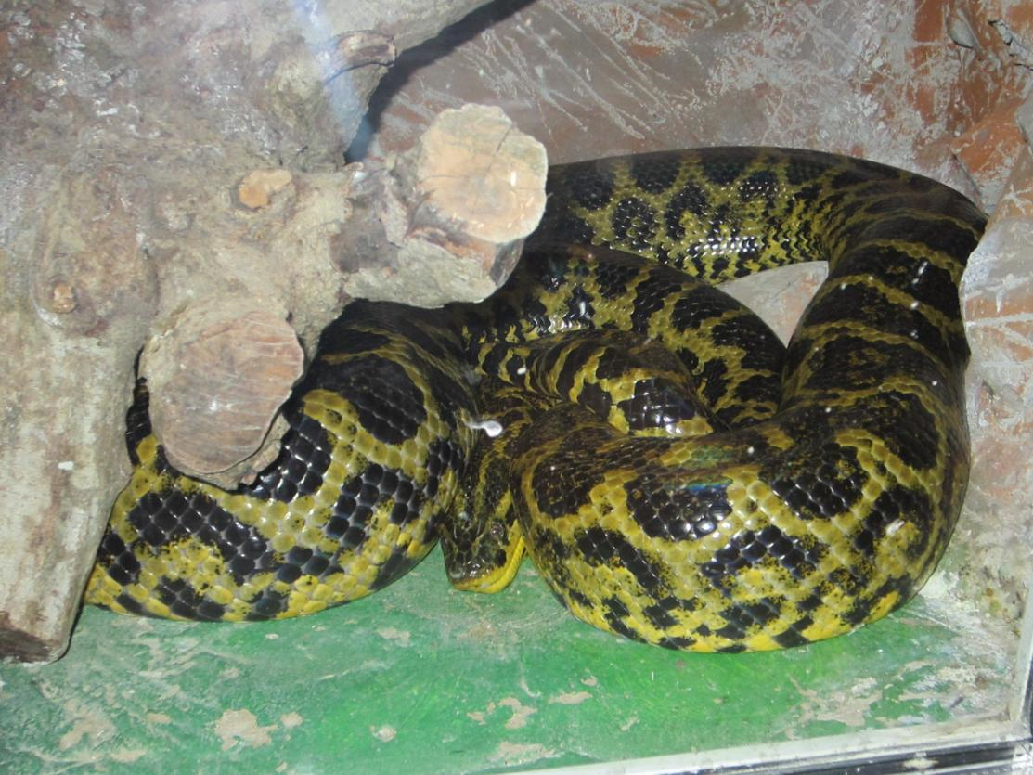
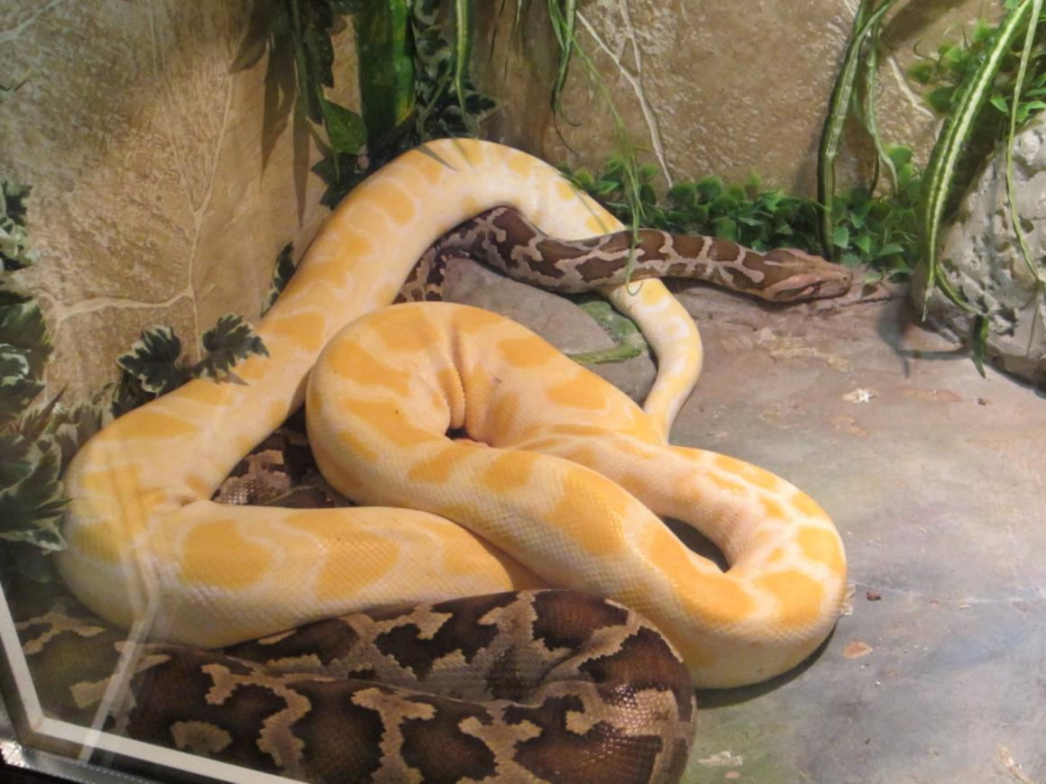
Тигр

